Slide 1
Podnikové finance 3
Kap 9-12

Slide 2
Obsah
Finanční nástroje – faktoring, forfaiting a leasing
Souvislost podnikových financí s finančním trhem
Trh dluhopisů a akcií
Zdroje financování podniku na kapitálových trzích

Slide 3
Finanční nástroje – faktoring, forfaiting a leasing

Slide 4
Faktoring
Faktoring můžeme označit jako zvláštní formu úvěru. Jedná se o odkup krátkodobých pohledávek do 90 dní.
Je metoda financování krátkodobých úvěrů poskytnutých při dodávkách zboží a služeb, podstatou faktoringu je odkup krátkodobých pohledávek zpravidla bez postihu vůči původnímu věřiteli
Cenou faktoringu je faktoringová provize (0,8 – 3% z pohledávky), která je tvořena rizikovou složkou a náklady souvisejícími se zpracováním faktoringu
Odkup pohledávek provádí faktoringová společnost (banka)
  buď bez možnosti zpětného regresu na dodavatele, to znamená, že riziko nezaplacení pohledávky přechází na faktoringovou společnost,
  nebo s možností zpětného regresu (riziko nezaplacení zůstává na dodavateli).

Slide 5
Výhody
firem se zrychlí obrátka zboží,
přenášení rizika nezaplacení na faktora,
správa pohledávek,
faktoringová společnost odkoupí pohledávky před jejich lhůtou splatnosti za cca 85 – 97,5%

Slide 6
Funkce faktoringu
Funkce předfinancování (úvěrování): faktor proplácí sjednanou výši odkupovaných pohledávek v okamžiku jejich odkupu. Opět faktor vyplatí 80 % pohledávky a zbývající část mu slouží jako záruka pro případ skonta, reklamací, úroků, provizí….
Funkce správy pohledávek a ostatních služeb: faktor na základě faktoringové smlouvy poskytuje dodavatelům pohledávek služby související s odkupovanými pohledávkami (účetnictví, statistika, výkaznictví…).
Funkce garanční: faktoringová společnost musí v případě nezaplacení pohledávky sama provést proplacení pohledávky dodavateli ve formě garanční platby, která následuje např.: ve lhůtě 90-120 dnů po termínu splatnosti (standardní faktoring), ve lhůtě 10-20 dnů po termínu splatnosti (nestandardní faktoring)
Funkce informativní: faktoringová společnost poskytuje informace o finanční situaci dodavatele (odběratele), poradenství a administrativu

Slide 7
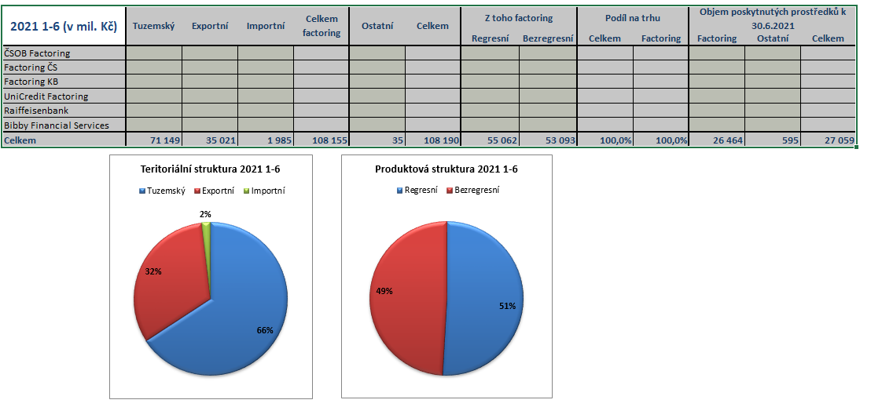
Faktoringová statistika
https://www.clfa.cz/statistiky/informace-o-trhu/statistiky-asociace-factoringovych-spolecnosti-cr

Slide 8
Druhy factoringu
Úplný faktoring - U tohoto faktoringu faktoringová společnost zabezpečuje všechny operace spojené s faktoringem (účetnictví, výkaznictví, pojištění, vymáhání…). Zároveň před uzavřením smlouvy opatřuje komerč-ní informace o hospodářské situaci dodavatele (odběratele).
Důvěrný faktoring-Tento faktoring se omezuje pouze na financování vybraných pohledávek a odmítá nedobytné po-hledávky, pohledávky na zboží, u kterého hrozí nebezpečí častých reklamací a pohledávky vůči opakovaně neplatícím odběratelům.
Tuzemský faktoring
Zde dochází k převzetí závazků za tuzemské subjekty vůči jiným tuzemským subjektům. Je uplatňo-ván na vnitřním trhu na území jednoho státu a mezi subjekty jednoho státu.
Zahraniční faktoring
Zahraniční faktoring se uplatňuje při obchodování subjektů, při němž zboží (služby) přechází za hranice státu. [2], [3]

Slide 9
4) FACTORING členských společností ČLFA - 1. pololetí 2021 v mil. Kč
(podle údajů AFS ČR):
 |  |  | meziroční
 | 1. čtvrtletí 2021 | 1. čtvrtletí 2020 | vývoj
celkem | 108 155 | 85 049 | 127,17%
z toho: tuzemský factoring | 71 149 | 56 575 | 125,76%
exportní factoring | 35 021 | 26 852 | 130,42%
importní factoring | 1 985 | 1 622 | 122,38%
z toho: regresní factoring | 55 062 | 46 862 | 117,50%
bezregresní factoring | 53 093 | 38 187 | 139,03%
objem poskytnutých prostředků | 26 464 | 20 617 | 128,36%

Slide 10
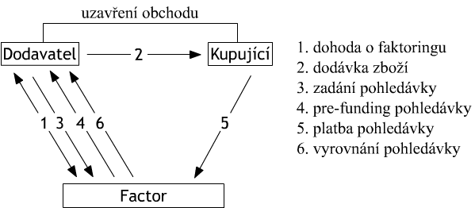
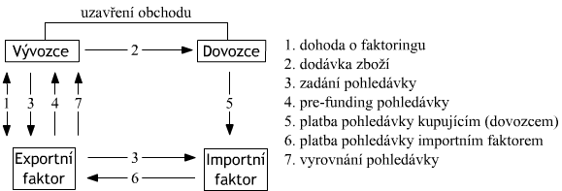
Průběh transakce
tuzemský
zahraniční

Slide 11
Forfaiting
Jedná o odkup dlouhodobých pohledávek nad 90 dní. Je to odkup bezpečně zajištěných střednědobých nebo dlouhodobých exportních pohledávek splatných v budoucnosti bankou nebo specializovanou finanční institucí (forfaiterem) bez postihu na původního věřitele (vývozce
Zpravidla se odkupují pohledávky v minimální výši 1 milion Kč, se splatností 30 - 45 dní do 10 let. Forfaiter tímto přebírá všechny druhy rizik, proto často doufá v prodeji na sekundárním trhu.
Od faktoringu se liší především zaměřením na zahraniční obchod

Slide 12
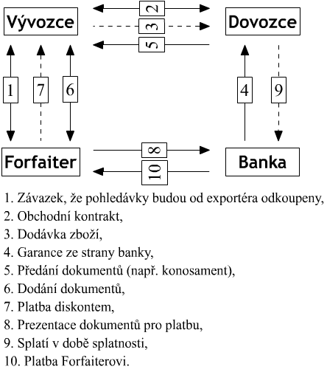
transakce

Slide 13

Výpočet poplatku - diskontu
sazba pak zahrnuje především:
refinanční sazbu forfaitingové společnosti - jak drahé zdroje získává forfaiter, dle objemu, splatnosti, měny,
rizikovou prémii - reflektuje rizikovost pohledávky, klienta a garantující banky,
čistou marži - měla by pokrýt vlastní náklady forfaitingové společnosti (administrativní, daňové) a měla by zajistit určitý zisk. [2]
D – diskont
FV – nominální hodnota pohledávky
t- doba splatnosti pohledávky ve dnech
tGD – odklad platby ve dnech
pD – diskontní sazba v % p. a.

Slide 14
Leasing
smluvní dohoda zavazující nájemce zaplatit pronajímateli za užívání aktiva
Dokud nájemce nezaplatí všechny splátky (většinou měsíčně), zákonným vlastníkem aktiva je stále pronajímatel.

Slide 15
Leasingová statistika
Objem a struktura finančních obchodů členů České leasingové a finanční asociace v 1. pololetí 2021
1) LEASING MOVITÝCH VĚCÍ
(majetek zakoupený pro leasing a předaný do leasingového užívání v 1. pololetí 2020 (vstupní dluh)
 | mil. Kč | počet smluv | mil. Kč | počet smluv | meziroční
a) podle povahy předmětu leasingu: | 1. pololetí 2021 | 1. pololetí 2021 | 1. pololetí 2020 | 1. pololetí 2020 | vývoj
osobní automobily | 6 789,33 | 11 636 | 5 156,00 | 10 248 | 131,68%
z toho leasing ojetých osobních automobilů | 325,01 | 499 | 278,21 | 494 | 116,82%
motocykly | 2,04 | 5 | 3,68 | 16 | 55,43%
užitkové automobily | 593,75 | 972 | 452,98 | 733 | 131,08%
nákladní automobily (vč. přívěsů a návěsů) | 3 592,61 | 2 050 | 2 900,57 | 1 779 | 123,86%
autobusy, trolejbusy | 254,07 | 56 | 141,27 | 22 | 179,85%
ostatní těžší silniční vozidla | 0,00 | 3 | 0,00 | 3
lodě, letadla, vagóny, lokomotivy | 212,51 | 10 | 620,43 | 11 | 34,25%
IT, kancelářská a komunikační technika | 117,32 | 225 | 200,55 | 111 | 58,50%
stroje a zařízení | 2 499,08 | 1 651 | 2 821,72 | 1 534 | 88,57%
z toho: fotovoltaická zařízení | 0,00 | 0 | 0,00 | 0
kovoobráběcí a ostatní obráběcí stroje | 312,77 | 71 | 326,84 | 83 | 95,70%
manipulační a skladovací technika | 819,96 | 1 114 | 700,73 | 914 | 117,02%
potravinářství | 27,65 | 6 | 8,59 | 3 | 321,89%
stroje pro těžbu, dobývání a stavebnictví | 367,53 | 117 | 520,58 | 194 | 70,60%
zdravotnictví | 24,61 | 4 | 4,87 | 3 | 505,34%
zemědělské a lesnické stroje | 538,43 | 174 | 468,20 | 144 | 115,00%
ostatní stroje a zařízení | 408,13 | 165 | 791,91 | 193 | 51,54%
ostatní komodity | 13,25 | 26 | 4,45 | 12 | 297,75%
celkem | 14 073,96 | 16 634 | 12 301,65 | 14 469 | 114,41%

Slide 16
Druhy leasingu
Finanční leasing
Financovaný předmět je po celou dobu majetkem financující (leasingové) společnosti a teprve na konci leasingu přechází vlastnictví na zákazníka. Vlastnictví předmětu financování významně snižuje riziko leasingové společnosti. Ta má v případě nedobytnosti pohledávky v ruce silný nástroj, umožňující využít §207 trestního zákoníku o „neoprávněném užívání cizí věci“. Kromě pojištění předmětu je možné rovněž pojistit riziko nesplácení z důvodu ztráty pracovní schopnosti, ztráty zaměstnání apod. Při dodržení minimální délky (leasingové) smlouvy je možné leasingové splátky započítat přímo do daňově uznatelných nákladů, délka smlouvy je přitom většinou kratší než doba odepisování předmětu při jeho vlastnictví.
Operativní leasing
Operativní leasing se od finančního leasingu liší zejména tím, že předmět nájmu (nejčastěji vozidlo) zůstává ve vlastnictví leasingové společnosti i po skončení smlouvy. V České republice je operativní leasing využíván většinou živnostníky nebo společnostmi, běžní spotřebitelé ho pak využívají pouze v omezené míře a většinou pouze na vozidla.
Zpětný leasing
Speciální formou finančního leasingu je tzv. zpětný leasing, při kterém majitel nějaké věci (dopravního prostředku, výrobního stroje, nemovitosti) tuto věc nejprve prodá leasingové společnosti, která mu následně na tuto věc poskytne finanční leasing. Tudíž původní majitel věc i nadále užívá jako nájemce a průběžně splácí. Po řádném splacení se pak stává majitelem věci zpět. Účelem zpětného leasingu je získat aktuálně potřebnou hotovost.

Slide 17
Souvislost podnikových financí s finančním trhem

Slide 18
Finanční trh a jeho funkce
Finanční trh je nepostradatelný kanál pro transformaci úspor do reálných investic. Finanční trh plní tyto funkce:
  Funkce depozitní – alokace prostředků a jejich tok do jiných oblastí
  Funkce zabezpečení bohatství – schopnost koncentrovat ve směnitelné formě nově vytvořené hodnoty
  Funkce likvidity
  Funkce kreditní – deponovat prostředky těm, kteří je potřebují a jsou schopni je dále zhodnotit
  Funkce platební
  Funkce ochrany proti riziku (majetková, životní aj. pojištění)

Slide 19
Rozdělení finančního trhu
Finanční trh můžeme rozdělit z věcného hlediska, z hlediska účastníků a z hlediska nástrojů.
Věcné hledisko:
Peněžní trhy – trhy s finančními nástroji obvykle se splatností do 1 roku
Kapitálové trhy – trhy s finančními nástroji se splatností delší než 1 rok
Devizové trhy – trhy s cizími měnami
Komoditní trhy – trhy s komoditami (zlato, stříbro, ropa, obilniny aj.)
Hledisko účastníků:
Bankovní trhy – vystupují zde pouze finanční instituce (banky)
Mezipodnikové trhy – ostatní ekonomické subjekty kromě bank
Burzovní trhy – obchodní instituce (burza)
Mimoburzovní trhy – jiný způsob (RM- systém)
Hledisko nástrojů:
Úvěrové trhy – trhy s úvěry a půjčkami
Trhy cenných papírů – trhy s akciemi, obligacemi aj.
Devizové trhy

Slide 20
Peněžní trh a jeho struktura
Peněžní trhy pomáhají řídit ekonomickým jednotkám jejich likviditu, zajišťují financování oběžných prostředků korporací a zajišťují financování vlád v meziobdobí do inkasa výnosů z daní. Na peněžních trzích se obchoduje s krátkodobými finančními nástroji. Mezi tyto krátkodobé finanční nástroje patří:
Trh pokladničních poukázek
Trh bankovních depozitních certifikátů
Trh bankovních akceptů a komerčních papírů
Půjčky na mezibankovním trhu
Převody mezi účty

Slide 21
Kapitálový trh a jeho struktura
Kapitálové trhy jsou určeny k financování dlouhodobých investic, a to podniků, vlád i domácností.
Kapitálové trhy – dílčí trhy
Trhy akcií
Trhy dluhopisů
Trhy směnek
Trhy hypotečních půjček
Trhy promptní – CP nebo finanční služby jsou obchodovány s okamžitým doručením
Trhy termínové nebo dodávkové – kontrakty jsou uzavírány na dodání finančních nástrojů v budoucnu
Trhy opční – nabízejí možnost snižovat riziko z cenových změn CP prostřednictvím speciálních kontraktů. tzv. opcí
Trhy ideální – trhy, kde ceny finančních nástrojů odrážejí jejich skutečnou hodnotu i veškeré dostupné informace
Trhy efektivní – trhy, které plně odrážejí nejnověji dosažitelné informace

Slide 22
Subjekty finančního trhu
Emitent
Emitent je ten, kdo dává peníze nebo cenné papíry do oběhu (společnost nebo veřejná korporace (např. podniky, banky, stát) vydávající akcie, obligace, podílové listy, popř. jiné druhy cenných papírů).
Zprostředkovatel
Zprostředkovatel se zabývá zprostředkováním, nabízí tedy zprostředkovatelské služby, zprostředkovává obchody nebo i jiné dohody mezi stranami. Vystupuje jako:
a. makléř, burzovní makléř, makléř s cennými papíry, jinak také broker - zejména podává pokyny na burzu,
b. pojišťovací zprostředkovatel - pojištění majetku, zdraví i života,
c. realitní zprostředkovatel - prodej, nájem, pronájem nemovitostí, převod užívacích práv k nim, převod družstevních podílů apod.,
d. pracovní zprostředkovatel, zprostředkovatel práce, zprostředkovatel lidských zdrojů - provozovatel pracovní agentury.
Investor
Investorem je investiční fond, banka, penzijní fond, pojišťovna nebo fyzická osoba, která vyhledává optimální způsob, jak zhodnotit své dočasně volné finanční prostředky. Někdy je označován subjekt nebo osoba, která je pořizovatelem stavby. Zpravidla jde o záměnu pojmu stavebník s pojmem investor. Faktem však zůstává, že finanční investice může směřovat i do staveb a stavebních podniků. V tomto případě je užití slova investor na místě a investor nemusí být totožný se stavebníkem. Pro tento případ nebo případy podobné se stále častěji užívá pojmenování developer. Při rozhodování o volbě investice zvažuje investor míru rizika, likviditu a očekávanou výši výnosu.

Slide 23
Trh dluhopisů a akcií

Slide 24
Dluhopisy
Představují závazek emitenta splatit určitou peněžitou částku a určitý úrok v době splatnosti, přestavují nižší riziko než investice do akcií. Majitel má rovněž výhodnější postavení než akcionář i při případném zrušení společnosti. Státní nebo komunální dluhopisy jsou poměrně jistou investicí, protože je zde dlužníkem vláda nebo město
  Je-li tržní úroková míra rovna kuponové sazbě, cena dluhopisu se rovná své nominální hodnotě a obchoduje se za par.
  Je-li kuponová sazba vyšší než tržní úroková míra (c>i), cena dluhopisu bude vyšší než jeho nominální hodnota a obchoduje se nad par.
  Je-li kuponová sazba nižší než tržní úroková míra (c<i), cena dluhopisu bude nižší než jeho nominální hodnota a obchoduje se pod par.

Slide 25
Dluhopisy s pevnou kuponovou sazbou
Hodnota dluhopisu se odvozuje z výnosů přinesených do splatnosti, což jsou kupónové platby C a splátka nominální hodnoty dluhopisu F.
Obvykle platí, že na konci doby splatnosti kromě poslední kupónové platby majitel dostane vyplacenou i nominální hodnotu.
Firma X emituje 1. ledna 2019 sedmileté kupónové dluhopisy v nominální hodnotě 5000 Kč. Kupónová sazba je 3% a daň z úroku činí 15%. Každý rok 1. ledna (počínaje rokem 2020) jsou vypláceny pravidelné kupónové platby. Dne 1. ledna 2026 emitent vyplatí poslední kupónovou platbu a také nominální částku dluhopisu všem majitelům. Nakoupíme 5 dluhopisů firmy X. Předpokládejme, že kupónové platby se zaokrouhlují na haléře. Vypočítejte,
kolik Kč je kupónová platba u jednoho dluhopisu firmy X,
kolik Kč dostaneme za 7 let zaplaceno od firmy X na kupónových platbách,
c) kolik Kč budeme mít po 7 letech.
Řešení
a) Kupónová platba se spočítá následovně: 5000Kč⋅0,03⋅(1−0,15)=5000Kč⋅0,03⋅0,85=127,50Kč.
b) Celkem dostaneme na kupónových platbách 7⋅5⋅127,5Kč=4462,50Kč.
c) Částku po sedmi letech lze spočítat jako součet všech kupónových plateb a nominálních hodnot nakoupených dluhopisů 5⋅5000Kč+4 462,50Kč=29462,5Kč. Nebo využijeme jednoduché úročení a dostaneme stejnou částku 5⋅5000Kč⋅(1+7⋅0,03⋅0,85)=29 462,50Kč.

Slide 26
Dluhopisy s nulovým kuponem
U dluhopisů s nulovým kuponem se neobjevují kuponové platby, respektive do doby splatnosti proběhne pouze splacení nominální hodnoty
Zisku dosahují věřitelé tím, že cenný papír nakupují s diskontem, tedy pod nominální hodnotou, kterou musí dlužník splatit.
Stát emituje bezkupónové desetileté dluhopisy. Státní dluhopisy mají nominální hodnotu 10000Kč. Dluhopisy se prodávají s diskontem, diskontní míra je 15% a daň z diskontu je 15%.
Jaký zisk realizujeme po 10 letech, pokud nakoupíme 10 kusů těchto dluhopisů?
Řešení
Státní dluhopisy se nakupují za 10000Kč⋅(1−0,15⋅0,85)=8725Kč za 1 kus.
Celkem nakupíme 10 kusů státních dluhopisů za 10⋅8725Kč=87 250 Kč.
Zisk po deseti letech je 100000Kč−87250Kč=12 750 Kč.

Slide 27
Akcie
CP se však prodávají a kupují ne za nominální hodnotu, ale tržní hodnotu – kurz.
Akcie členíme na:
kmenové – jsou základním a nejrozšířenějším druhem, jejich majitel má hlasovací právo na valné hromadě akcionářů (čím více má akcií, tím více hlasů může uplatnit)
přednostní (prioritní) – tyto akcie mají přednostní právo na dividendu, tato přednost bývá kompenzována omezením hlasovacího práva, některé akcie mají jen polovinu hlasu, jiné nemají žádné hlasovací právo v letech, kdy se vyplácejí dividendy
dle převoditelnosti
  na jméno (firma vede seznam akcionářů) – převoditelná rubopisem a předáním + změna v seznamu
  na majitele – neomezeně převoditelná, právo má držitel
zaměstnanecké akcie (zaměstnanci nabývají akcií za zvýhodněných podmínek)
  zlatá akcie = zakladatelská akcie (např. 100hlasů obyčejné akcie= 1 hlas zlaté)
dle očekávané výnosnosti
  růstové akcie (výnosnost akcie roste rychleji než ostatní cenné papíry, tím poroste jeho cena a investorovi přinese kapitálový zisk)
  výnosové akcie (kmenová akcie, u níž se předpokládá, že ročně zajistí stálou dividendu)

Slide 28
Pojmy
Dividenda – podíl ze zisku připadající na 1 akcii.
Cena - za kterou akcii nakupujeme, je vyjádřením toho, jak si akcii v danou chvíli cení trh, respektive ostatní investoři. Jejich představy o správné ceně se však mohou diametrálně lišit, a to i dokonce i v průběhu jednoho obchodního dne. Cena akcie je jakýmsi kompromisem mezi oceněním toho, jak si společnost vedla v minulosti, v jakém stavu se nachází v současnosti a jaké jsou její vyhlídky pro budoucnost.
Tantiémy – členové správní rady (představenstva) a dozorčí rady mají nárok i na další podíly na zisku

Slide 29
Vydávání akcií
Částka, za niž společnost vydává akcie, se nazývá emisní kurs. Nesmí být nižší než její jmenovitá hodnota. Pokud je emisní kurs akcií vyšší než jmenovitá hodnota akcií, tvoří rozdíl mezi emisním kursem a jmenovitou hodnotou akcií emisní ážio.
Akcie mohou být vydány:
  v listinné podobě (musí obsahovat i číselné označení a podpis člena nebo členů představenstva)
  v zaknihované podobě
Akcie musí obsahovat:
  firmu a sídlo společnosti
  jmenovitou hodnotu
  označení formy akcie, u akcie na jméno firmu, název nebo jméno akcionáře
  výši základního kapitálu a počet akcií k datu emise akcie (akcie téže společnosti mohou mít různou jmenovitou hodnotu, součet jmenovitých hodnot akcií odpovídá výši ZK)
  datum emise

Slide 30
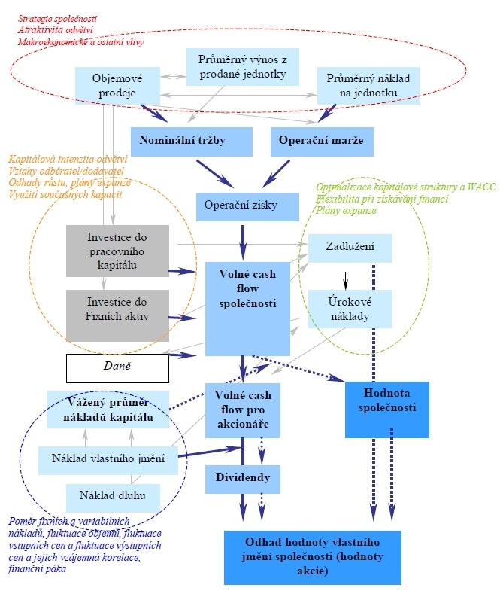
Vlivy na cenu akcií

Slide 31
Zdroje financování podniku na kapitálových trzích

Slide 32
Kapitálový trh a jeho struktura
Kapitálový trh dělíme na:
primární – místo, kde se střetává nabídka a poptávka po kapitálu se splatností delší než 1 rok
sekundární – sloužící k zajištění obchodování již emitovaných akcií nebo obligací, zajišťuje likviditu primárního kapitálového trhu.

Slide 33
Sekundární trh
Sekundární trh slouží k oceňování společností formou tržní ceny akcií a obligací, a tím zajišťuje disciplínu managementu společností. Hrozbou je převzetí, ať už forma přátelského nebo i nepřátelského. Také je hrozbou mechanismus, který mají manažeři zapsán ve smlouvách, v případě poklesu ceny akcií. Rozlišujeme dva druhy převzetí:
Přátelská převzetí (Friendly Takeover), kdy management i vlastníci se vědomě a cíleně rozhodují pro určitý typ akvizice nebo fúze
Nepřátelská převzetí (Hostile Takeover), kdy nespokojení akcionáři s výnosem z držby akcií (potažmo s prací managementu) rozhodnou se své podíly prodat bez vědomí managementu a jiné části akcionářů. Ovšem popud může vzniknout i ze strany nájezdníka (rider) nabídkou vyšší ceny akcie a skoupením podniku.
Způsoby nepřátelských převzetí:
proxy boje (Proxy Fights) - získání potřebného množství hlasovacích práv na základě zplnomocnění,
nabídky tendrů (Tender Offers) k odkoupení akcií jedním nebo více subjekty za účelem získání významných podílů ve společnosti,
prodeje na otevřených trzích (Open Market Purchase),
„přeběh na ulici“ (Street Sweeps) – odkup bloků akcií od spekulantů.
Zápory převzetí
Je zde tzv. problém „černého pasažéra“ (Free Rider), což znamená odstoupení nájezdníka od kou-pě, jestliže nemůže z koupě nic získat (musí platit cenu odpovídající zvýšení ziskovosti pod novým managementem). Rovněž záporem převzetí je neschopnost udržet nabídku ke koupi v tajnosti. Existence obranných mechanismů snižuje efektivnost, resp. možnost realizace převzetí a také závislost kontrolní funkce kapitálového trhu na politických a regulačních silách a na cyklické povaze trhu.

Slide 34
Regulace kapitálového trhu v ČR
Mezi základní nástroje útvaru pro dohled na kapitálovém trhu patří:
  udělování povolení k příslušným činnostem na kapitálovém trhu,
  kontrola plnění povinností daných zákony,
  rozhodování o právech a povinnostech právnických a fyzických osob podle daných zákonů,
  kontrola plnění informační povinností osob podléhajících státnímu dozoru,
  kontrola plnění zákazu zneužívat veřejné informace,
  ukládání předběžných opatření,
  ukládat sankce a pokuty

